Slide 2
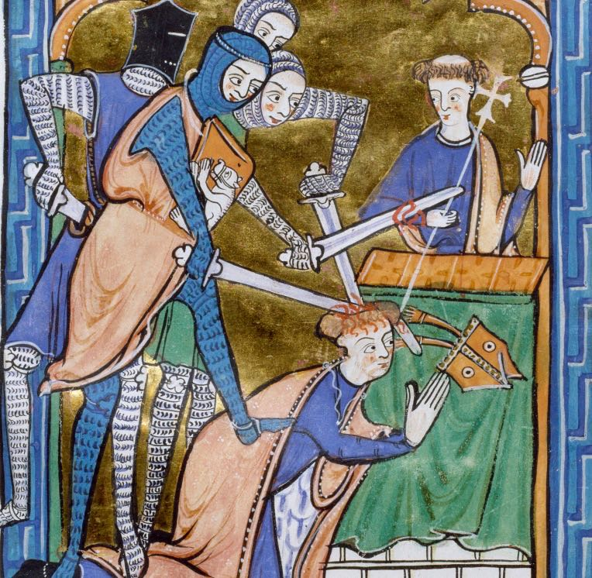
Thomas Becket (1119-1270)

Slide 4
Tutte queste ricerche con il tag «ALL FIELDS»
Thomas Becket: 9847 documenti
Thomas Beckett: 24779 documenti
“Thomas Becket”: 4074 documenti
“Thomas Beckett”: 357 documenti
“Thomas Becket” NOT “Thomas Beckett”: 4050 documenti
“Thomas Beckett” NOT “Thomas Becket”: 333 documenti
“Thomas Beckett” OR “Thomas Becket”: 4407 documenti
"Thomas Becket" AND "Thomas Beckett«: 24 documenti

Slide 5
1
E se usiamo il tag «AUTHOR»?

Slide 6
Usando il tag «AUHTOR»:
Thomas Becket: 5
(sono recensioni di testi che hanno come autore Thomas Becket)
Thomas Beckett: 4
(questo è un altro autore, un chimico)

Slide 7
Una buona stringa di ricerca allora sarebbe:

Slide 8
“Thomas Beckett”
[ALL FIELDS]
OR
“Thomas Becket”
[ALL FIELDS]
NOT
Thomas Beckett
[AUTHOR]

